Slide 1
Accesibilidad personas sordas
David y Antonio
Modelo Web para sordos.
Video interpretación en lenguaje de signos.
Subtitulado de videos HTML5.

Slide 2
Accesibilidad
El déficit auditivo afecta al procesamiento de cualquier información verbal (muy presente en internet).
Sustituir palabras por iconos.
Reducir la cantidad de información por página.
Lenguaje sencillo.
Apoyo de la información con videos subtítulos o interpretados en LSE.

Slide 3
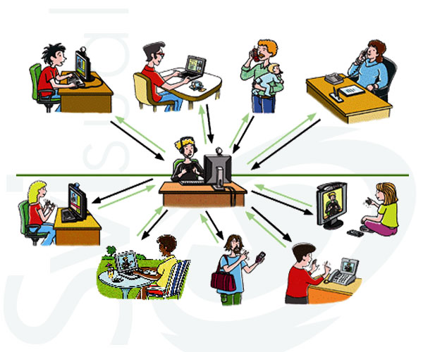
Video interpretación
SVisual es un servicio que ayuda a la comunicación entre personas sordas o con discapacidad auditiva y personas oyentes.

Slide 4
Ejemplos
http://www.fundacioncnse.org/dgt/normas_velocidad_distancias.php
http://www.fundacioncnse.org/educa/internet_seguro/consejos_internet.php

Slide 5
Subtítulos con html5
<video controls >
<source src="FSF_30_360p.mp4" type="video/mp4">
<track label="Español" kind="subtitles" srclang="es" src=subtitulos.vtt" default="default">
</video>

Slide 6
Etiqueta <track>
Default: Indica que el track es el de por defecto y debe estar activado en las preferencias del usuario.
Kind: Tipo de track (captions, chapters, descriptions, metadata, subtitles)
Label: Título.
SRC: URL del track.
Srclang: Especifica el idioma del texto vía datos, obligatorio si indicamos subtítulos

Slide 7
kind
captions: Títulos o leyendas, pueden contener además de textos, efectos de sonido y audio
chapters: Capítulos, indica que el recurso contenido en src contiene información para navegación en el vídeo
descriptions: Descripciones, indica que el contenido en src contiene texto que será mostrado cuando no esté disponible el componente de vídeo
metadata: Metadatos de diferente tipo, contenidos en src
subtitles: Subtítulos de texto

Slide 8
Subtitulos .vtt
WEBVTT
1
00:00:01.878 --> 00:00:05.334
Good day everyone, my name is John Smith
2
00:00:08.608 --> 00:00:15.296
This video teaches you how to build a sand castle on any beach.

